Slide 1
NATO STO
Human Factors Group
No Talsiem līdz NATO: personīga pieredze militārajā medicīnā, inovācijās un starptautiskajā sadarbībā
Sandis Kondrats

Slide 2
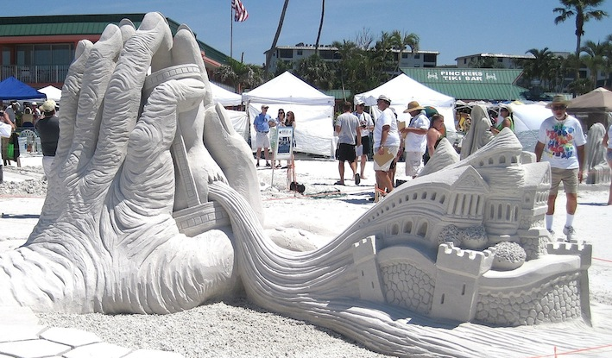
Es I puika no Talsiem
No Talsiem līdz Latvijas Mākslas akadēmijai, smilšu un ledus skulptūrām un starptautiskai karjerai.

Slide 3
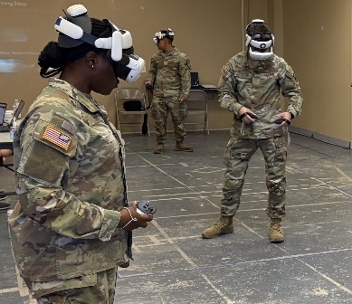
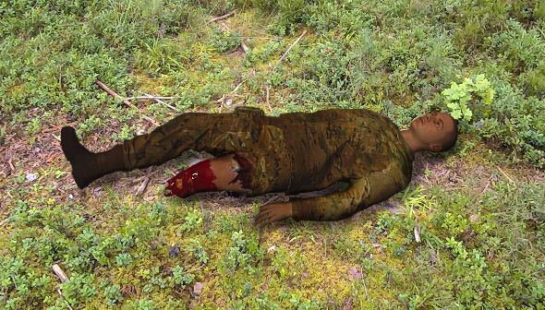
Kā radās Exonicus
No anatomijas vizualizācijas līdz VR/MR militārās medicīnas simulatoriem, ko izmanto Ukraina un ASV bruņotie spēki.

Slide 4
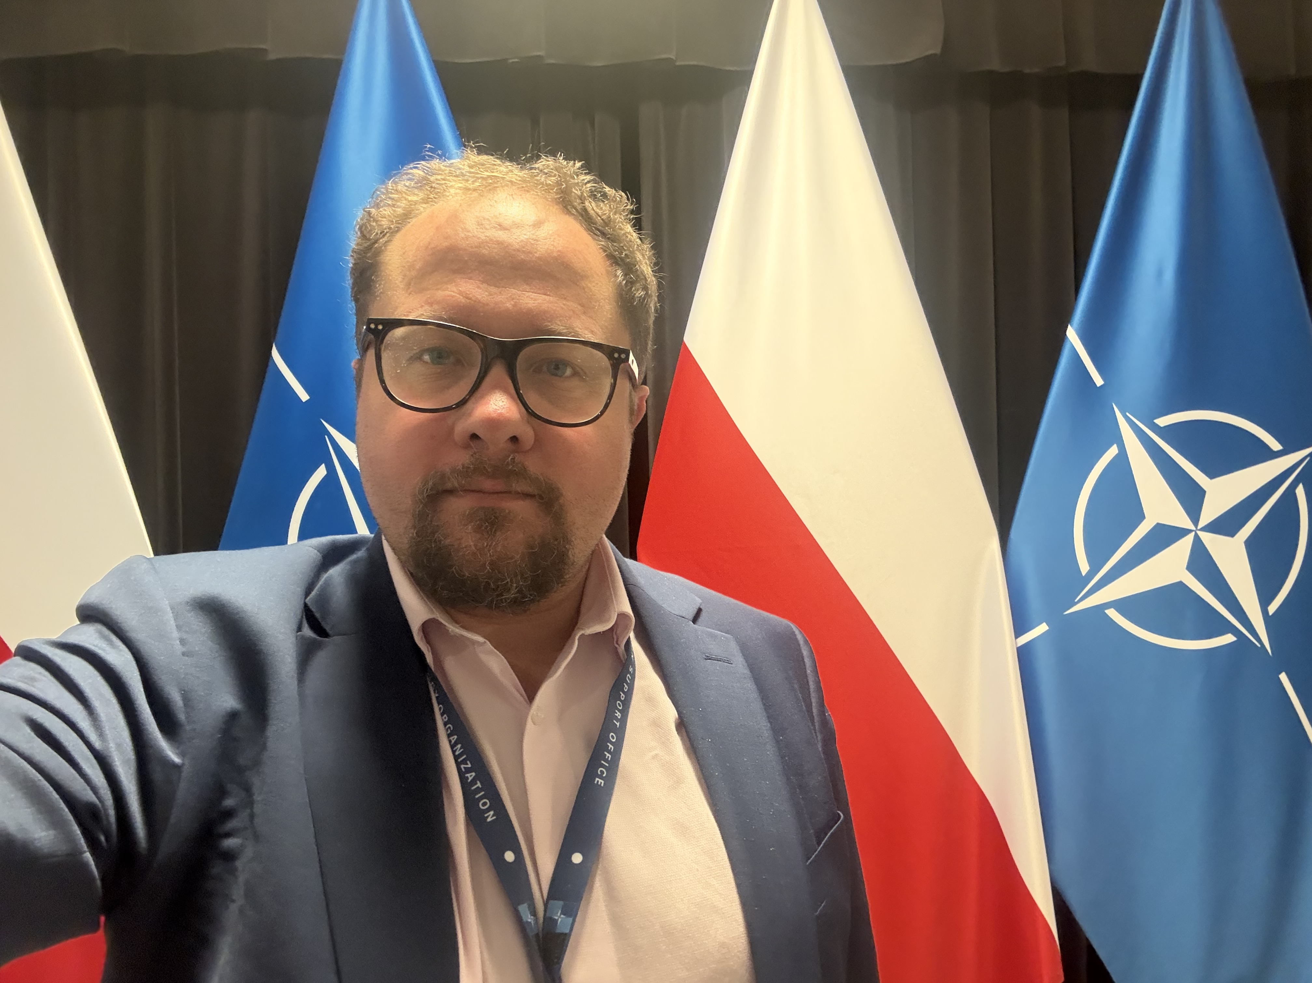
Kā es nonācu NATO STO
2023–2026 brīvprātīgā iesaiste NATO STO caur Latvijas Aizsardzības ministriju.

Slide 5
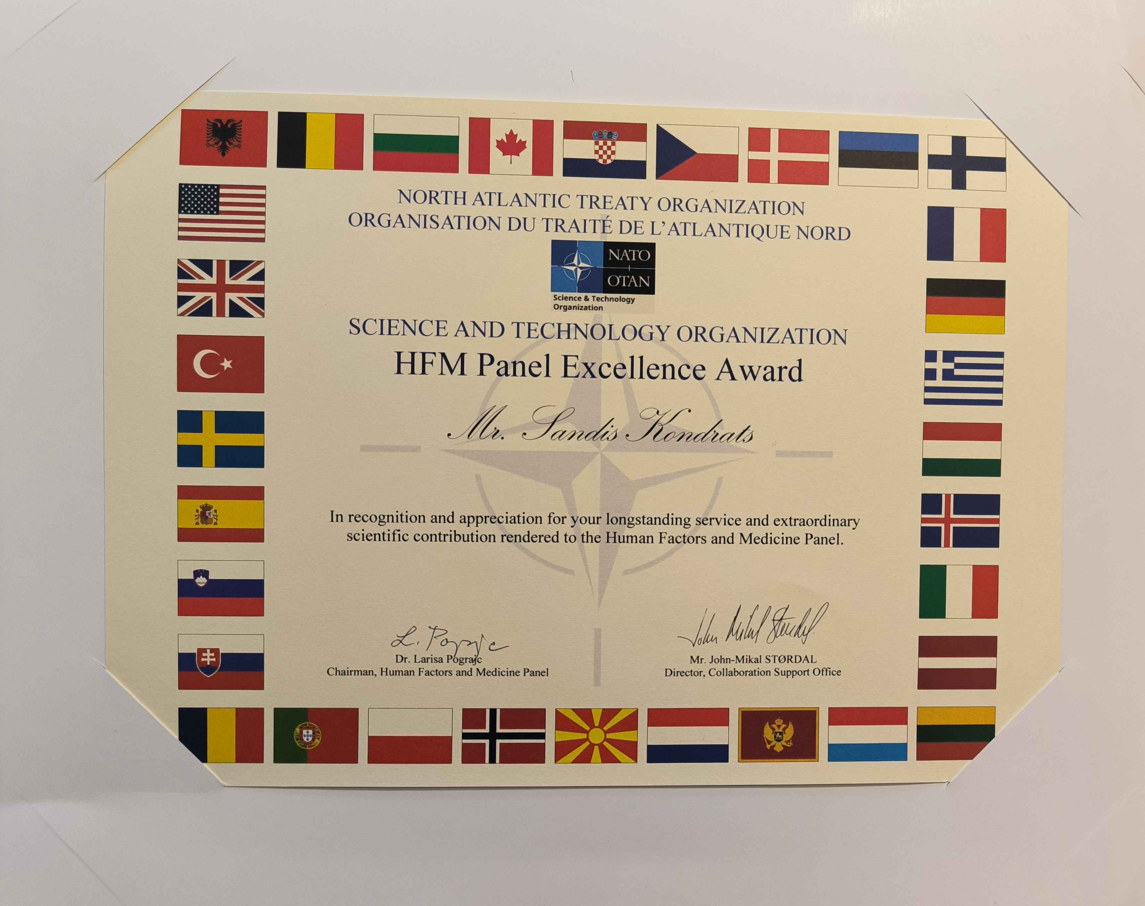
HFM-354: CBRN XR Training Platform
Virtual Reality, Mixed Reality, Artificial Intelligence, NATO CBRN Training Standards, Secure XR Training Systems and Future Operational Environments

Slide 6
HFM-343: Digital Trainers Network
Advanced Distributed Learning, Simulation-Based Training, Digital Pedagogy, Gamification, Communities of Practice and Knowledge Sharing.

Slide 7
HFM-341: Blast-Related Threats
Blast Injury Modelling, Human Survivability, Combat Casualty Care, Protective Equipment Effectiveness, Medical Readiness and Future Conflict Analysis

Slide 8
NATO STO kā zināšanu paātrinātājs
Piekļuve ekspertiem, standartiem, nākotnes vajadzībām un profesionālajiem tīkliem.

Slide 9
Praktiskā vērtība FEDERATES €35M projektā
Standartizācija, interoperabilitāte, datu apmaiņa un simulatoru savietojamība.

Slide 10
MSG-HFM-239: LSCO Planning
Military Medical Support Simulation for Large Scale Combat Operations.
Medicīniskā plānošana, evakuācija, slimnīcu kapacitāte,
Article 5 scenāriji.

Slide 11
Galvenais secinājums
NATO STO ir viena no vērtīgākajām profesionālajām platformām NATO telpā.

